Slide 1
«Я-вихователь»

Slide 2
Портфоліо
Вихователя ДНЗ №9 “Золотий ключик”
Капій Наталії Степанівни

Slide 3
Мета портфоліо
Проаналізувати результати та досвід своєї роботи
Оцінити свої можливості у напрямках професійної діяльності
Систематизувати навчальні матеріали і напрацювання для презентації
Сформувати план подальшого професійного зростання

Slide 4
Мій життєвий принцип
Ти народжений людиною , але Людиною треба стати .

Slide 5
Педагогічне кредо
На світі багато професій різних І в кожній є родзинка своя. Моя професія найдобріша, І як янгол вона.
Все життя своє з любов′ю, Завжди поряд із дітьми. Всі роки їм віддавати, Частинку серденька свого. Мудрості життя навчати, Як з добротою в світі жить.
Хоч нелегко іноді бува
Але ж я – вихователь,
Взірець для всіх малят,
Повинна бути завжди
Тільки вищиий клас!

Slide 6
Есе
Протягом усього життя на нашій, часом тернистій, дорозі зустрічається багато різних людей. Одні можуть принести нам велику користь і навчити мудрості, а інші, навпаки, принести з собою лише розчарування і втрати. Проте, давайте поговоримо про тих, хто сіє у нашій душі зерна чесності, справедливості та людяності. Як ви вже зрозуміли, це -вчитель.
Без сумніву, першими вчителями є наші батьки, але такою самою рідною людиною для вас може стати і простий шкільний вчитель, чи вихователь у дитячому садку. Людина, яка проходить з вами частину життя, ділить радощі і горе, перемоги і невдачі - є вашим вчителем. Професія вчителя не заключається тільки у вивченні матеріалу,який задає програма, вчитель-це ваш другий батько, чи матір, це ваш наставник і мудрий психолог, який допоможе і підкаже вам у скрутну хвилину. І куди б нас не завело життя, які б дороги перед нами не відкривалися, ми завжди будемо повертатися до свого вчителя....
Все своє життя я захоплювалася цією дивовижною професією і саме тому твердо вирішила стати педагогом-вихователем. Адже, що може бути кращим, ніж робота з дітьми. Саме в них ти вкладаєш свою любов, час і терпіння. Ти спостерігаєш, як вони ростуть і розвиваються, та безмежно радієш тому, що саме ти навчила їх тієї мудрості і тих знань, якими вони будуть користуватися все своє життя!

Slide 7
Будемо знайомитись
Народилася: я 4 квітня 1981 року у селі Бичківці.
Освіта: середньо - спеціальна.
Закінчила Чортківське педагогічне училище ім.О.Барвінського у 2000 році за спеціальністю “Вчитель початкових класів”.
Посада – працюю вихователем ДНЗ № 9 “Золотий ключик”.
Педагогічний стаж – 15 років.
Курси підвищення кваліфікації: ТОКІППО; вересень 2015.
За результатами попередньої атестації – підтверджений 9-й тарифний розряд.

Slide 8
Модель реалізації навчального процесу
Організація роботи з дітьми (заняття, бесіди,екскурсії, спостереження)
Робота з обдарованими дітьми
Наступність зі школою
Співпраця з батьками
Самоосвіта
Взаємодія з колегами

Slide 9
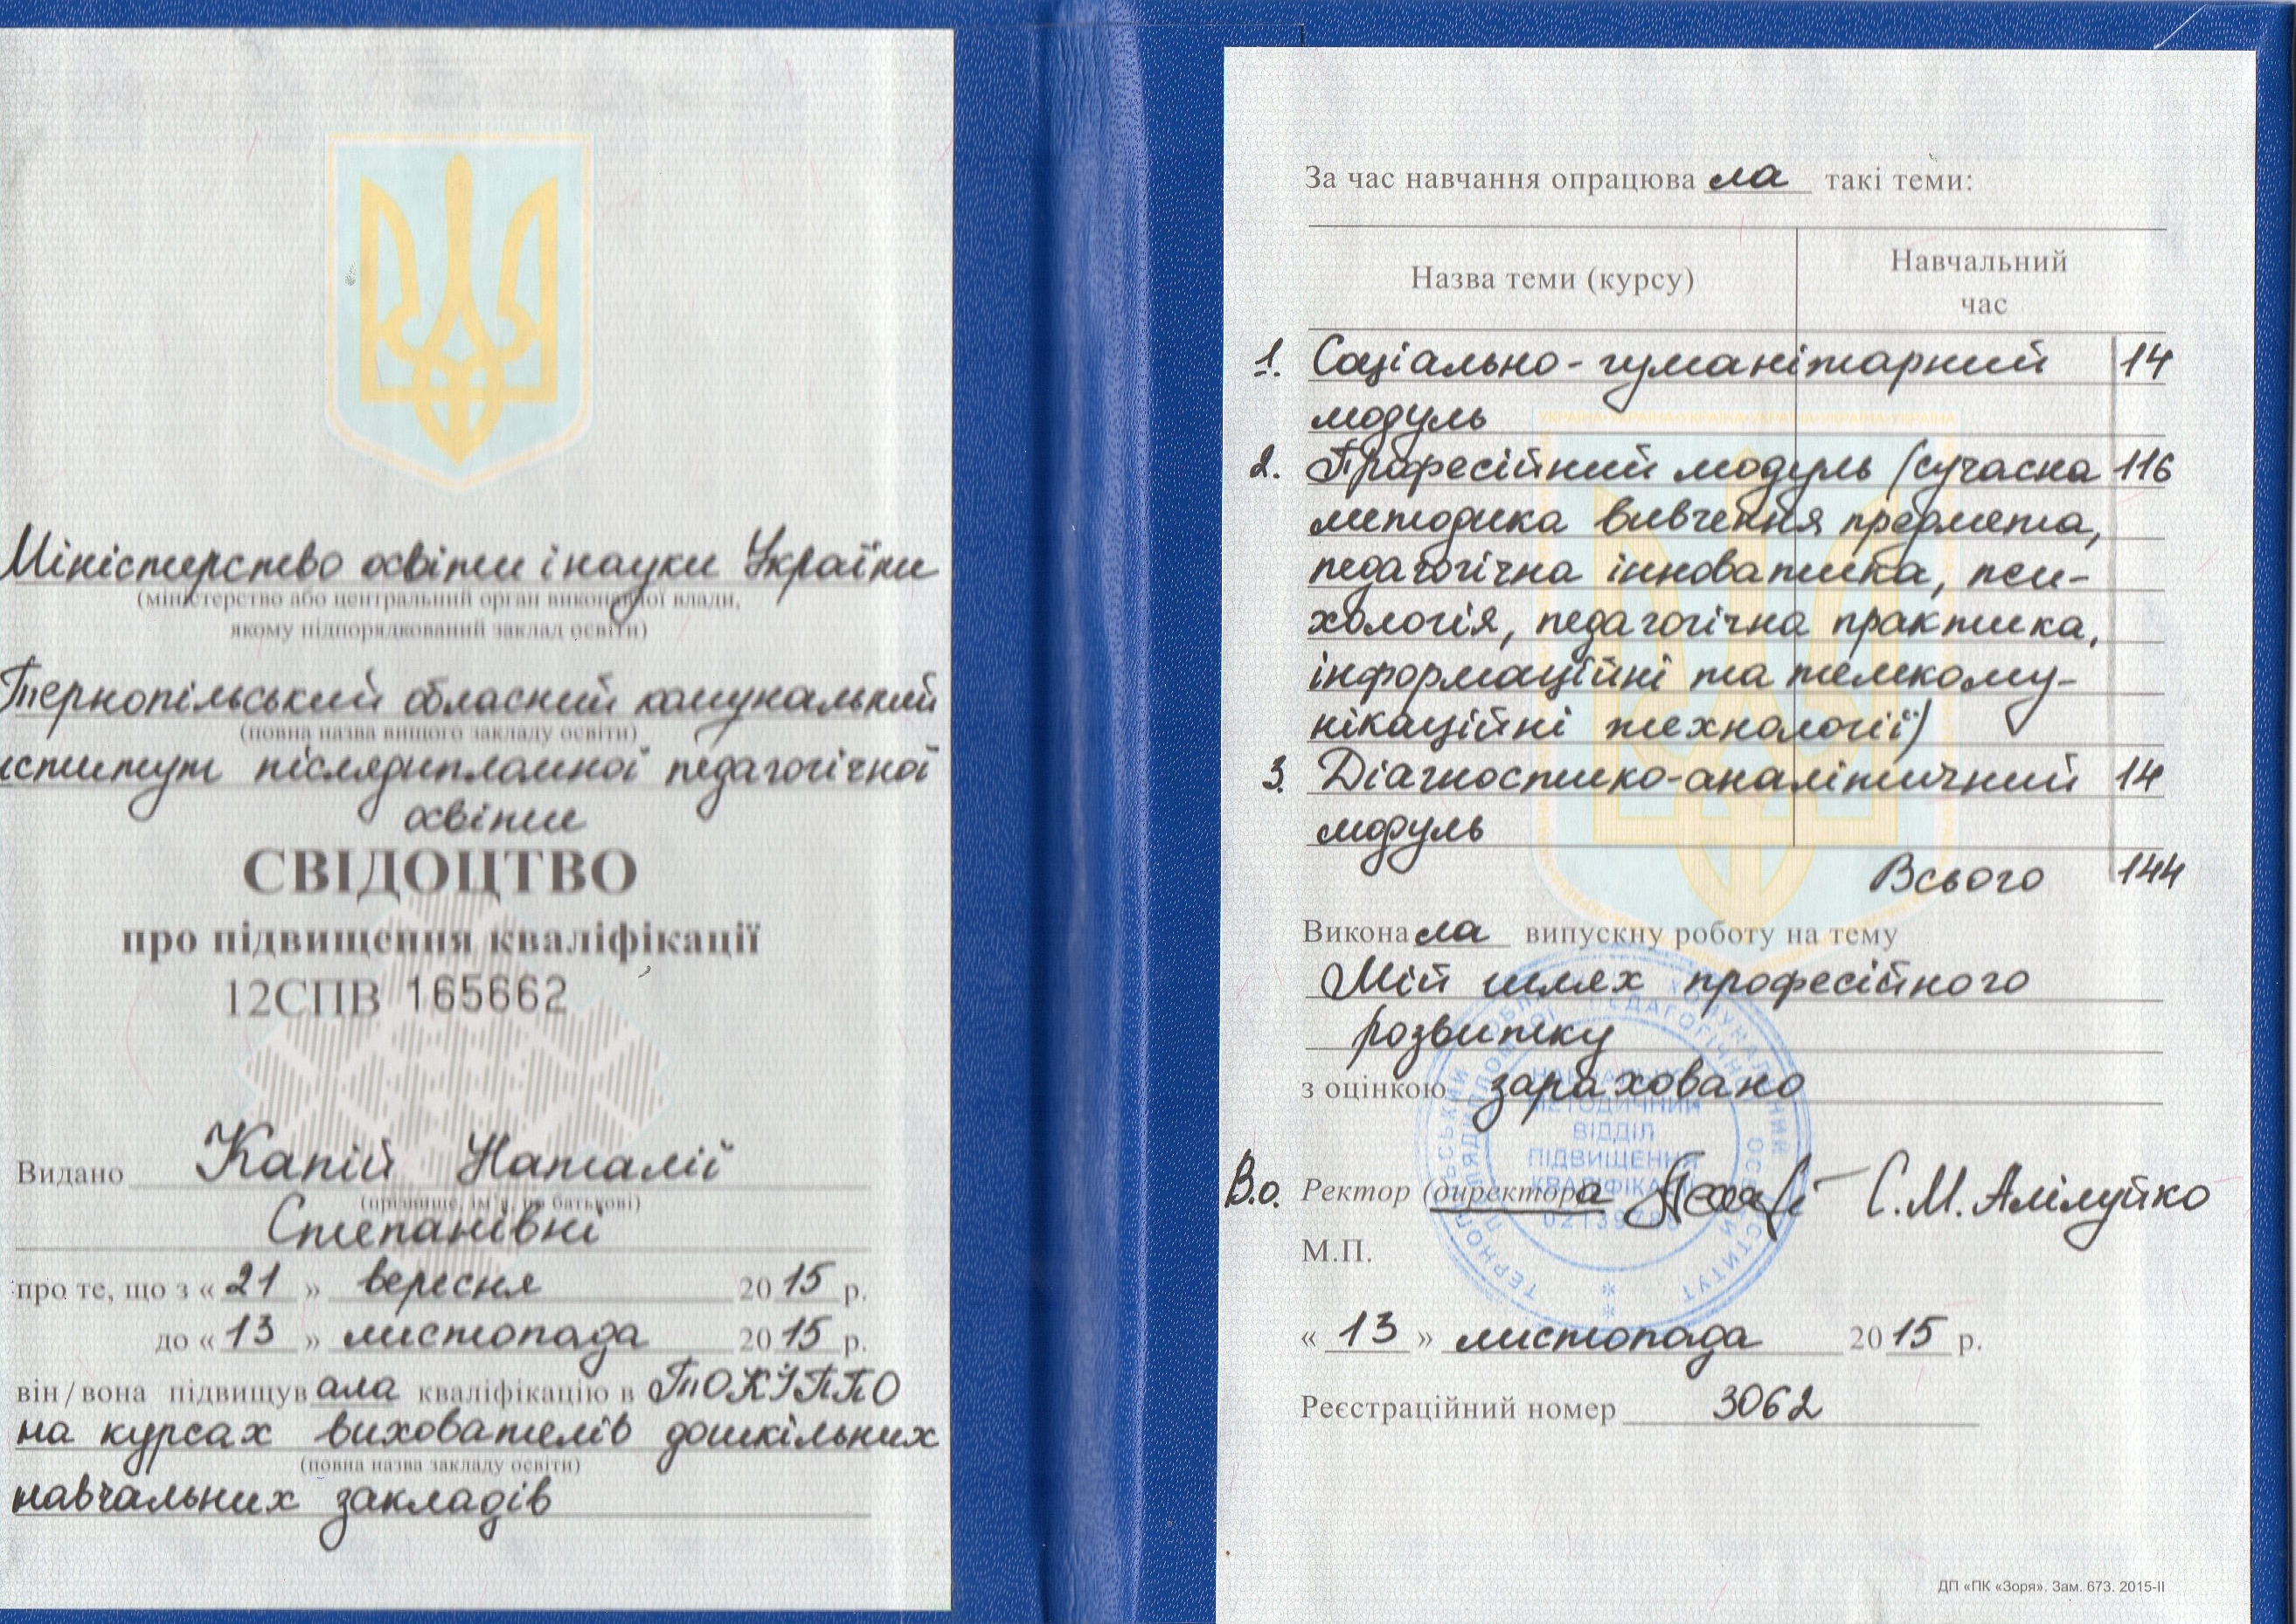
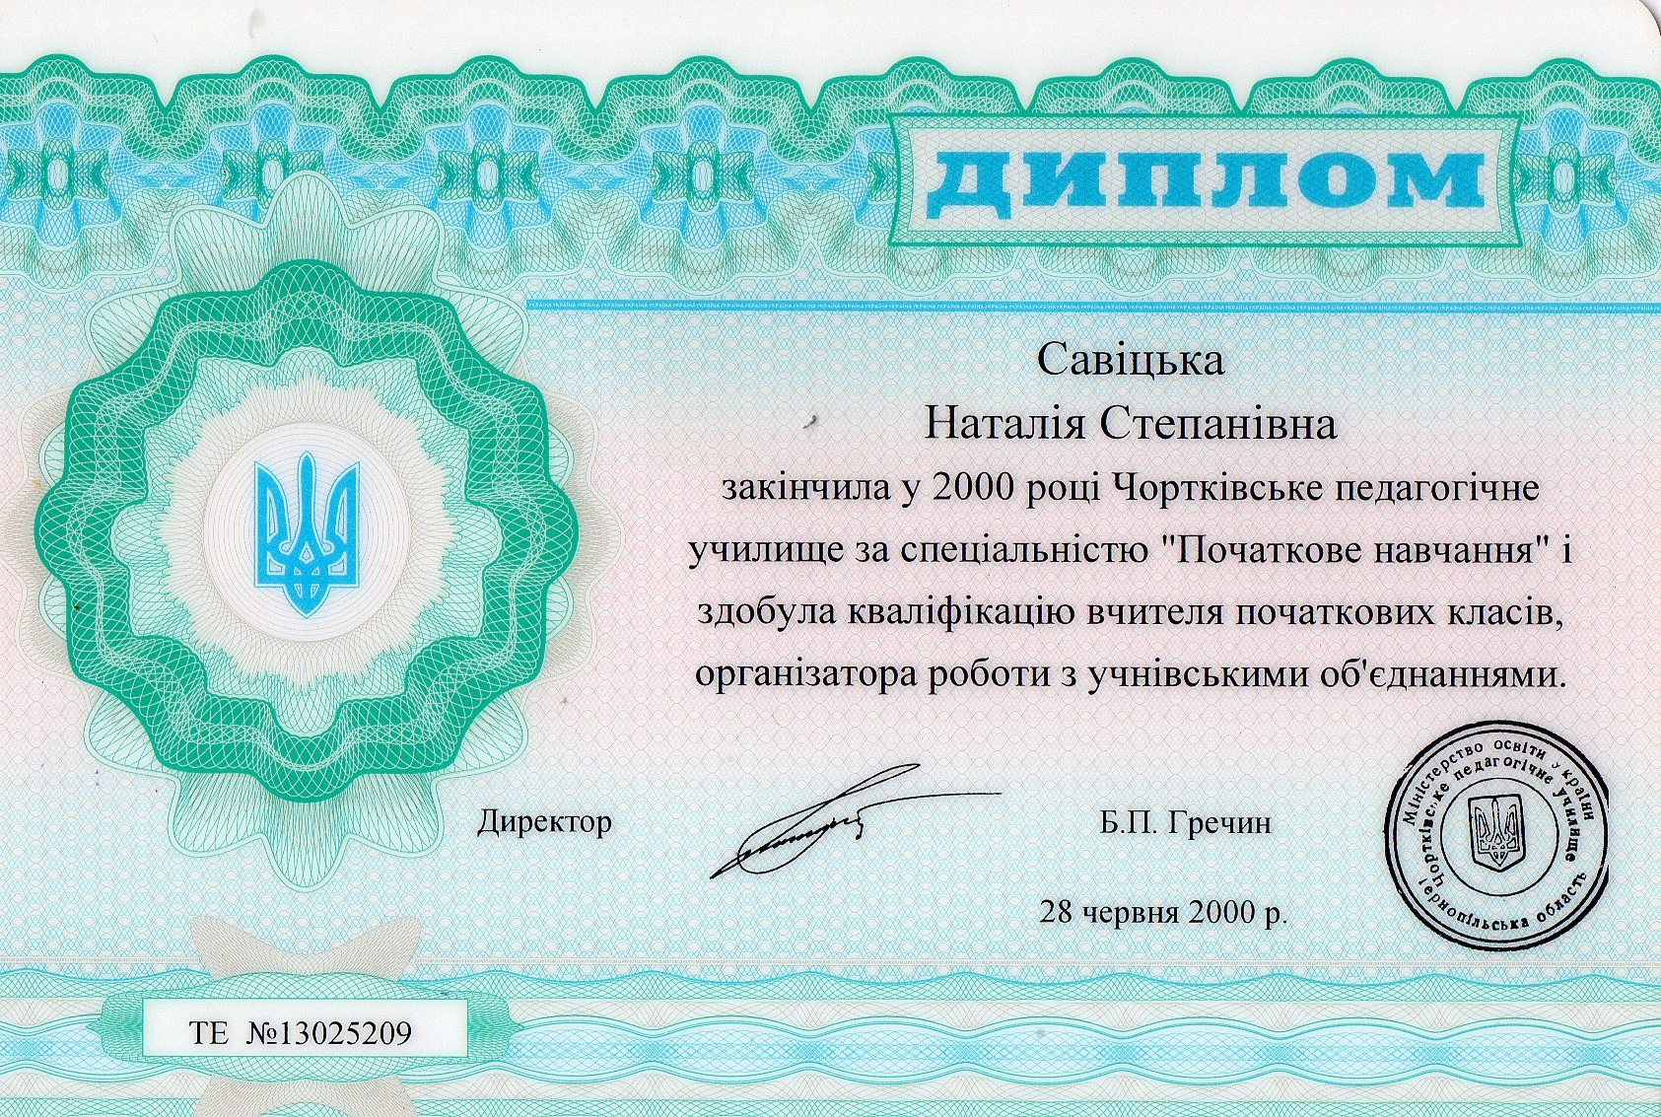

Slide 10
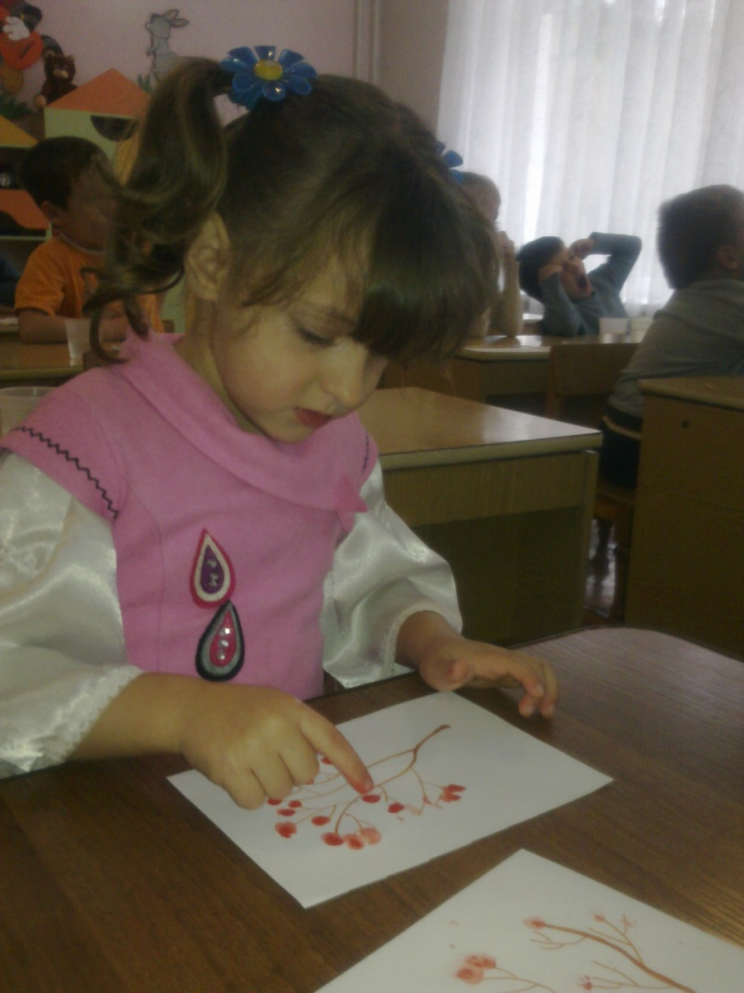
Напрямки роботи
Впроваджувати інноваційні методи навчання і виховання.
Створювати умови для всебічного розвитку дітей .
Створювати умови для самореалізації творчого потенціалу вихованців
Розвивати творчі здібності у дітей .
Приділяти увагу самоосвіті .

Slide 11
Готую досвід з теми
Розвиток творчих здібнстей дітей дошкільного віку в зображувальній діяльності
Витоки творчих здібностей і обдарованості дітей на кінчиках їх пальців .Чим більше майстерності в дитячій руці ,тим розумніша дитина.
(В.О.Сухомлинський)

Slide 12
Головні завдання
Створювати розвивальне середовище та сприятливу атмосферу для експерементування, дослідження, творчості .
Сформувати вміння дитини відчувати красу навколишньої природи і передавати її у дитячих роботах.
Спрямовувати роботу на активізацію асоціативно-образного мислення.
Розвивати у дітей сенсорне сприйняття кольору .
Розвивати зображувально-художні здібності .
Виховувати художній смак .

Slide 13
Методична робота
Участь у методичному об'єднанні з художньо – естетичного розвитку “Чарівна писанка” 2013 н.р.
Участь у методичному об'єднанні з художньо – естетичного розвитку “Ми діти твої Україно” 2014 н.р.
Участь у методичному об'єднанні з логіко – математичного розвитку “Машина часу” 2015н.р.
Виступ на педраді на тему “Формування життєвої компетентності дошкільника засобами зображувальної діяльності”

Slide 14
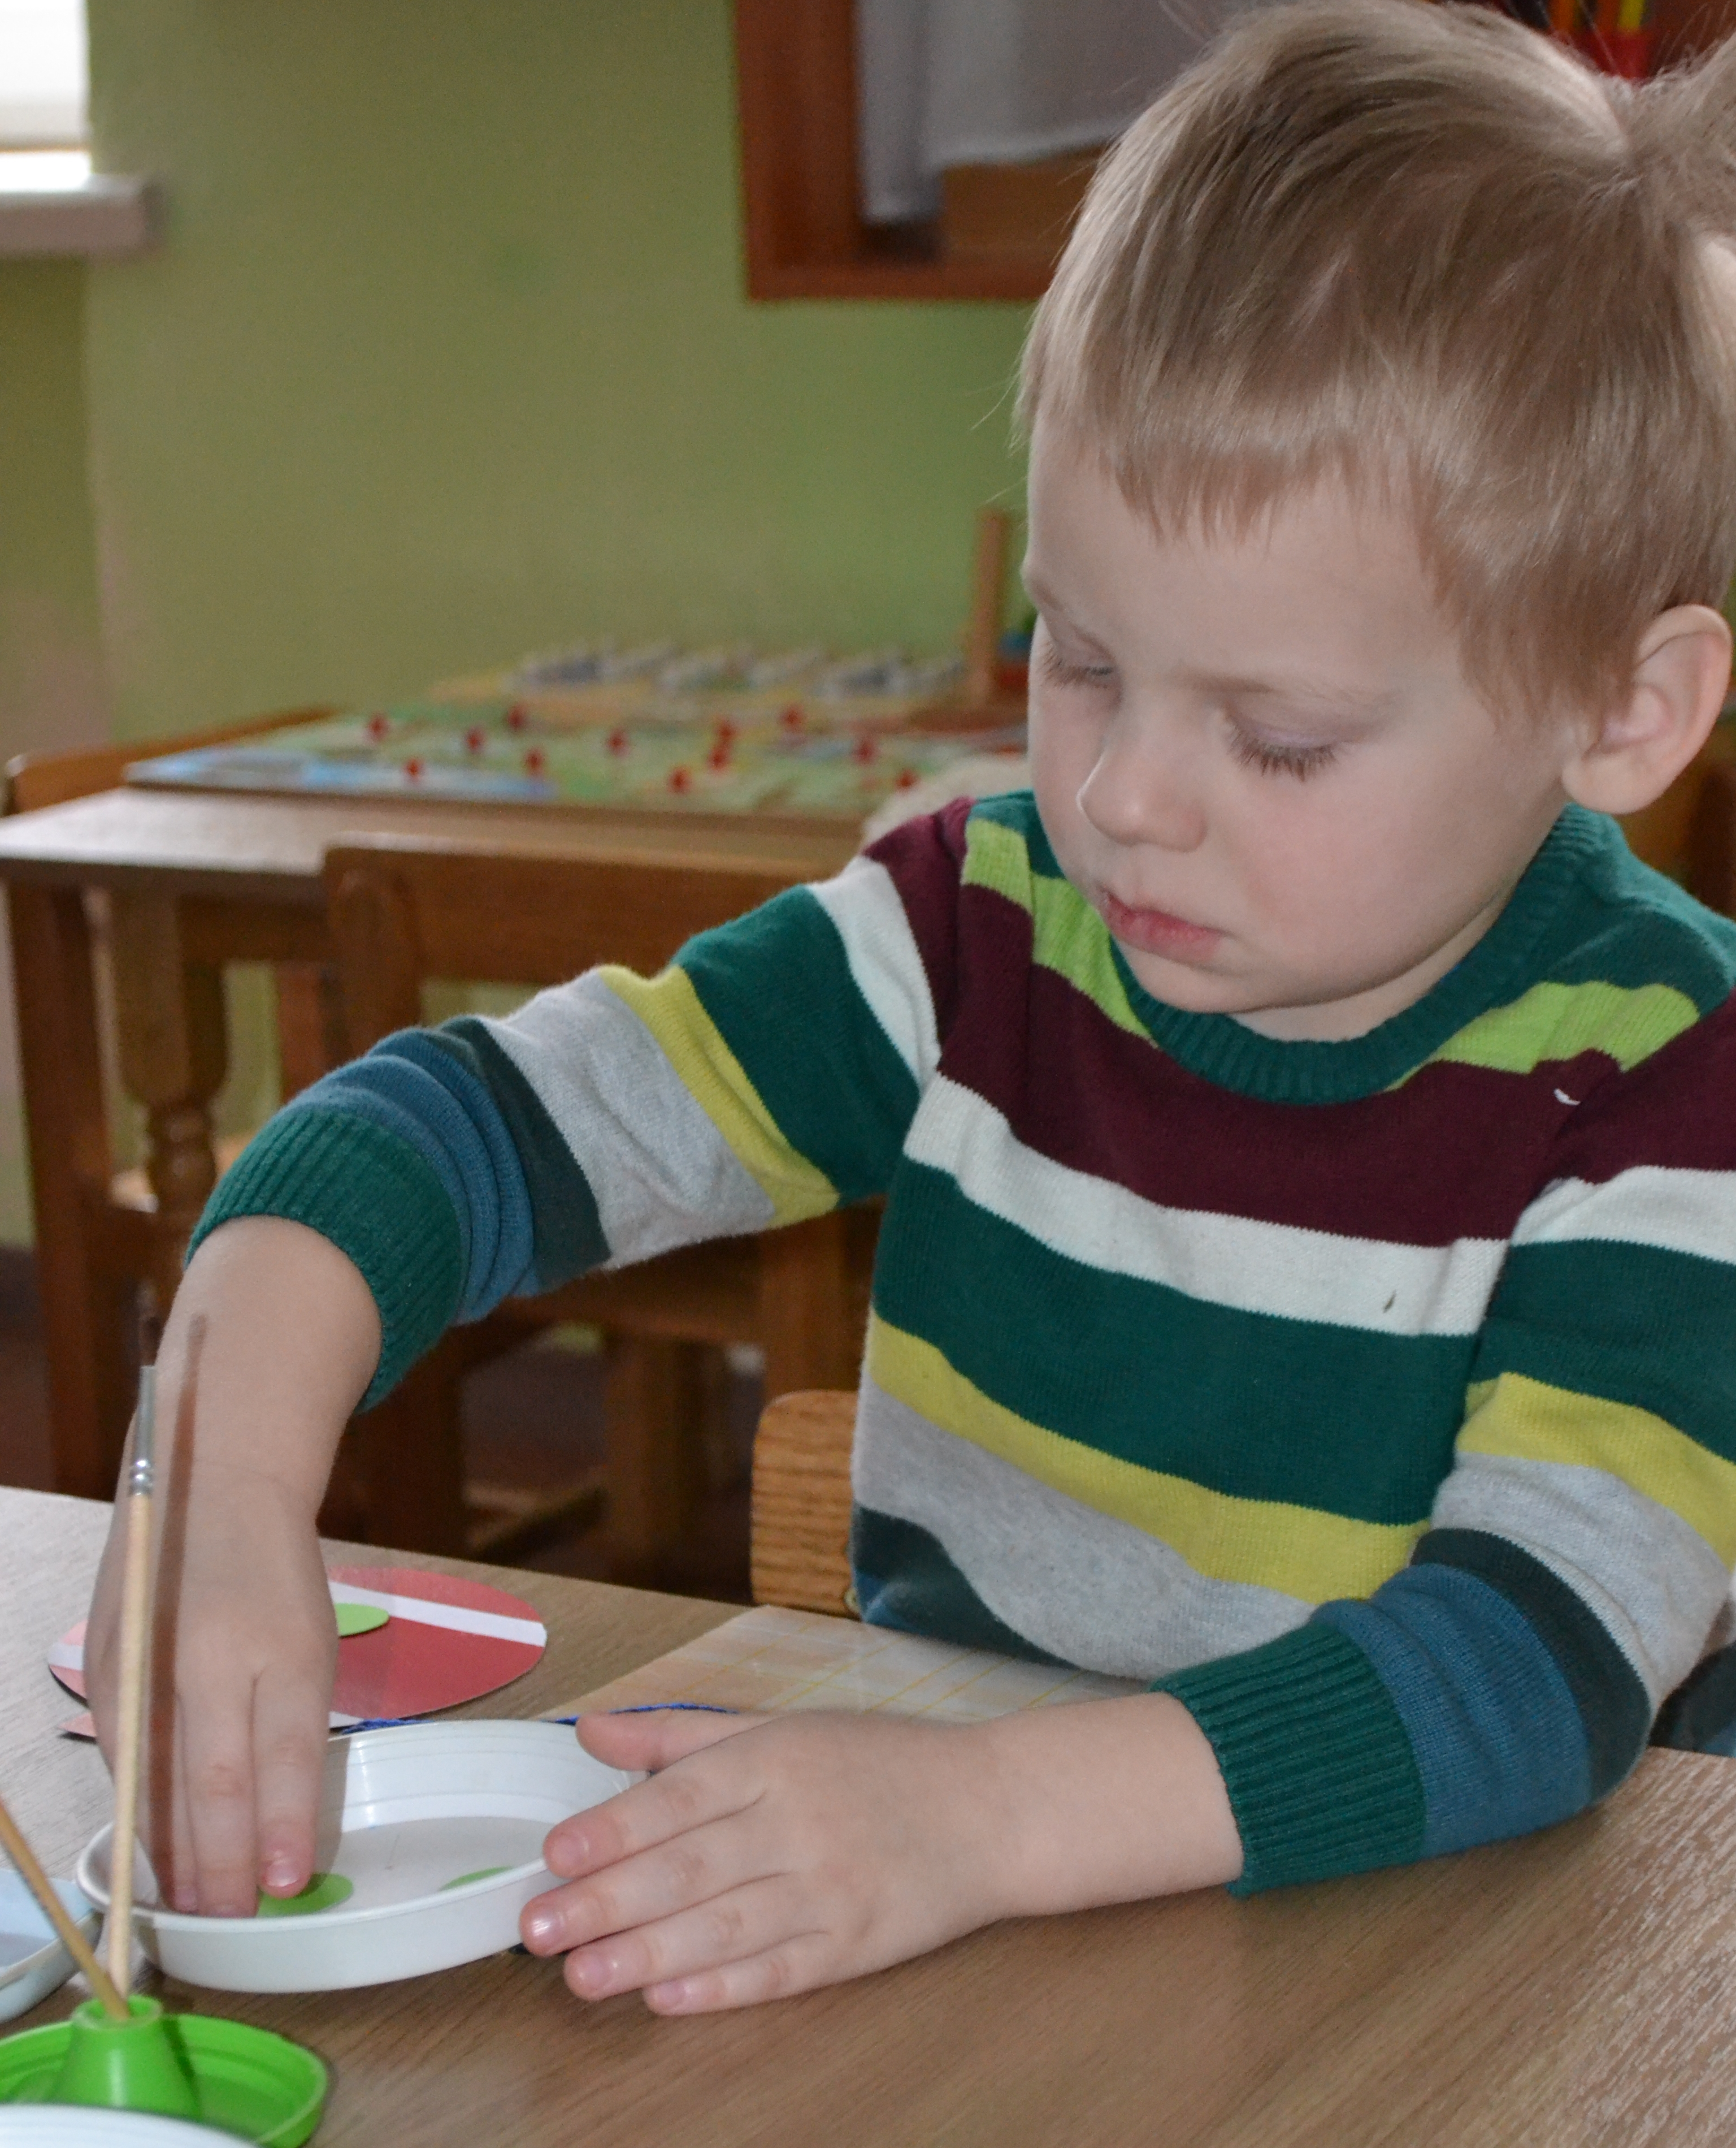
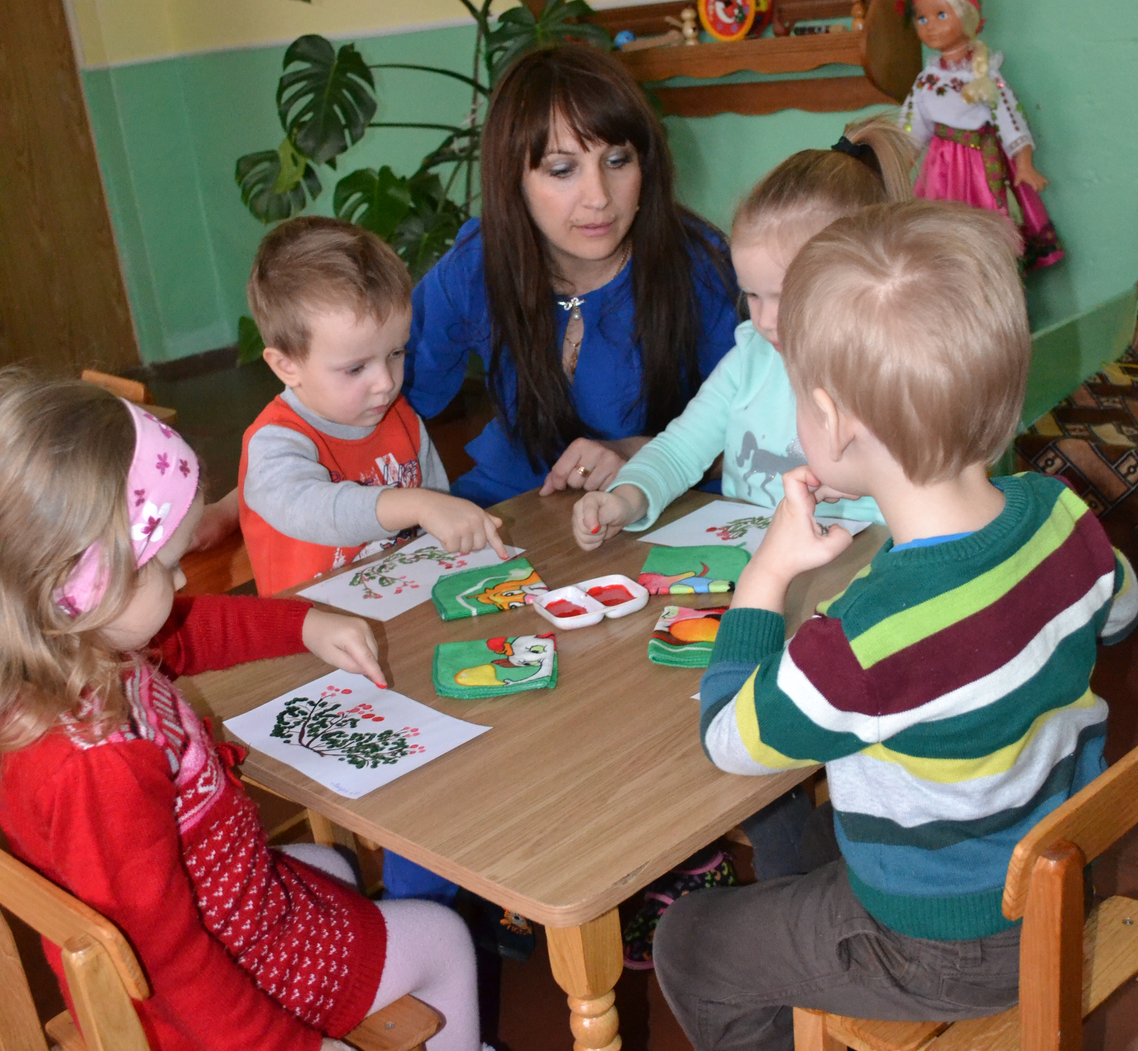
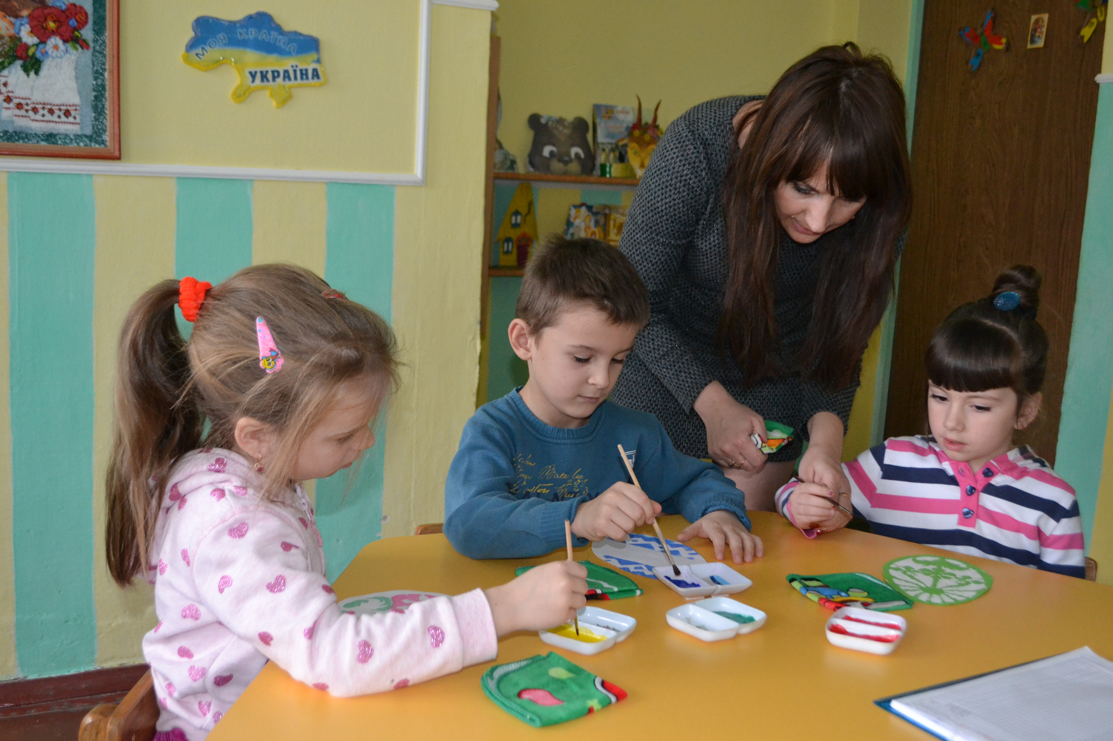
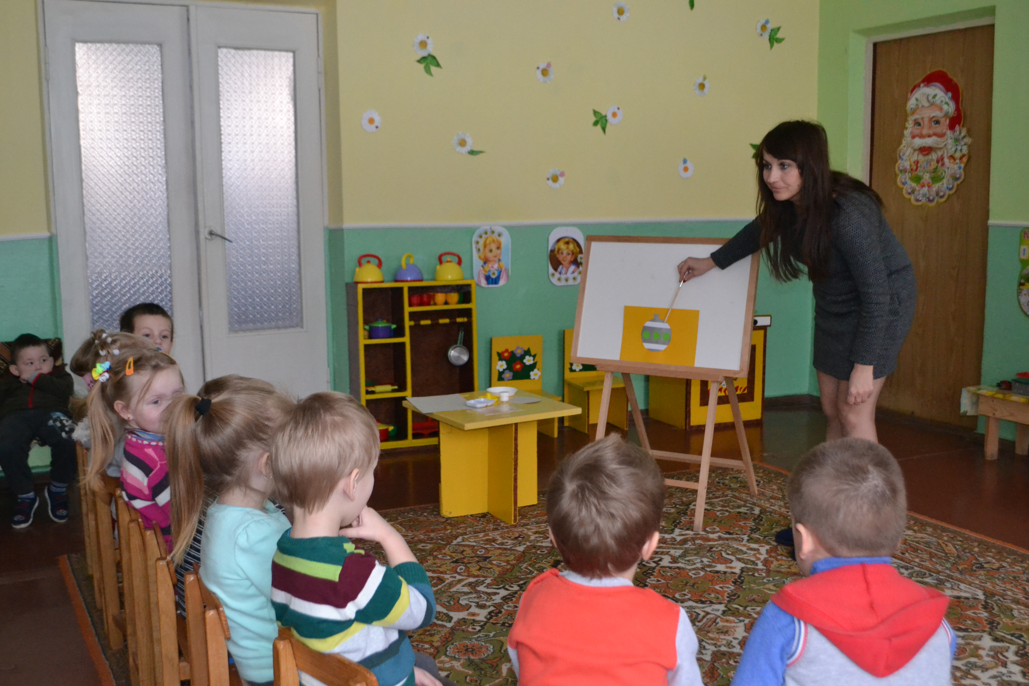
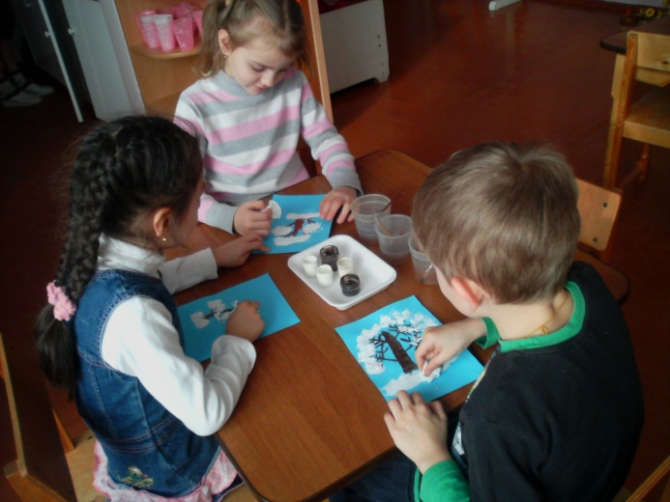
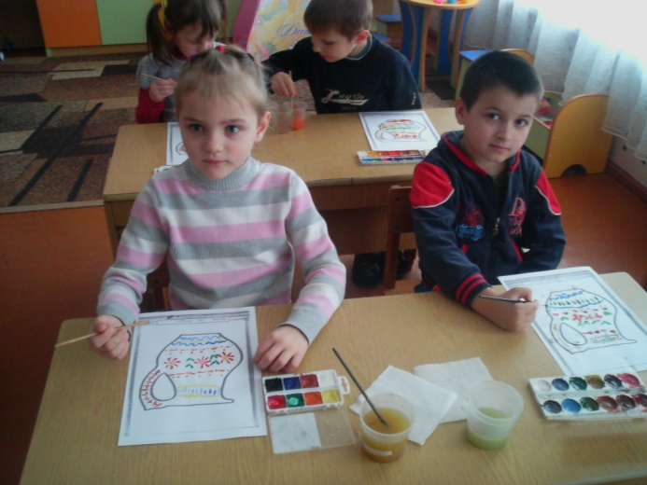
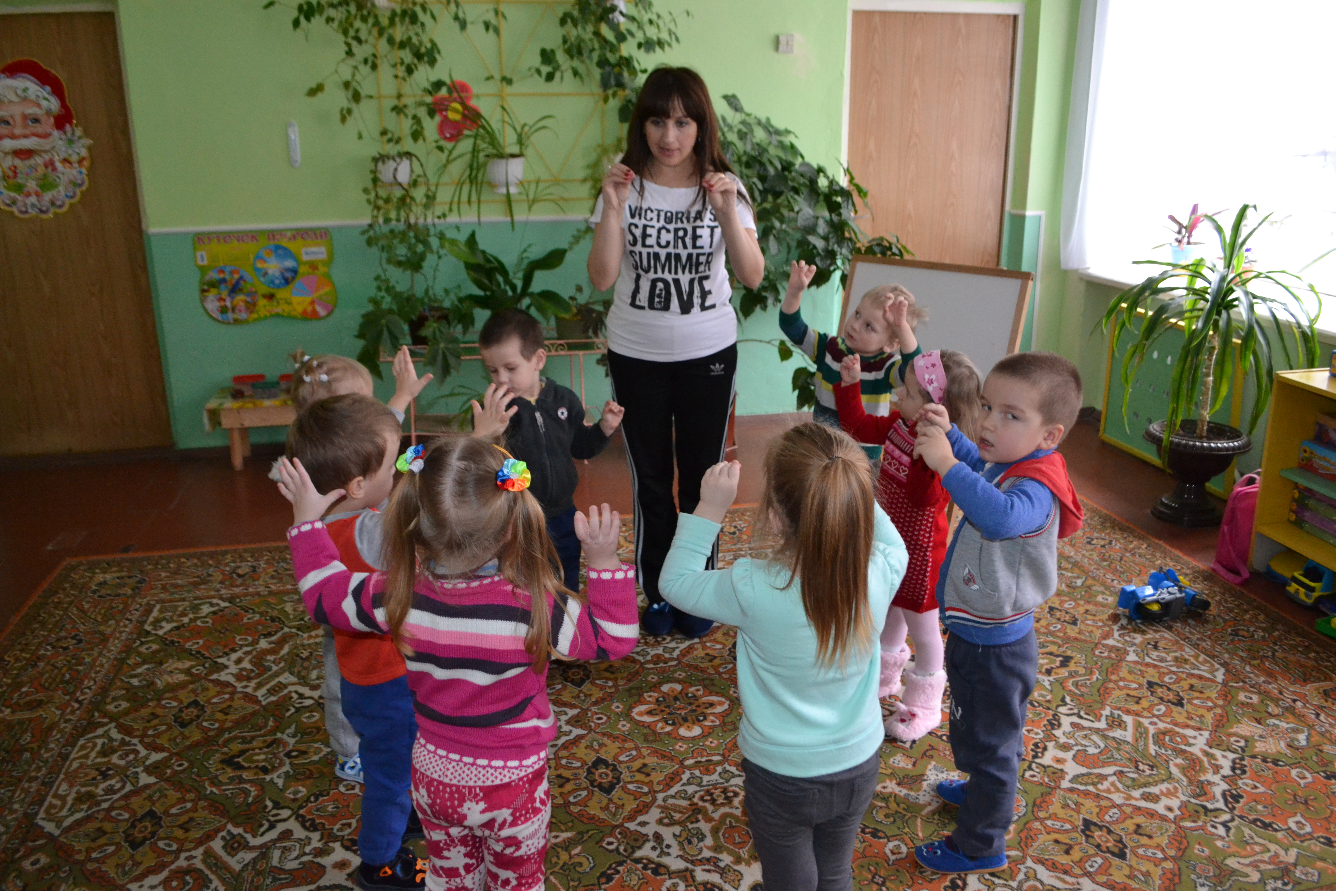
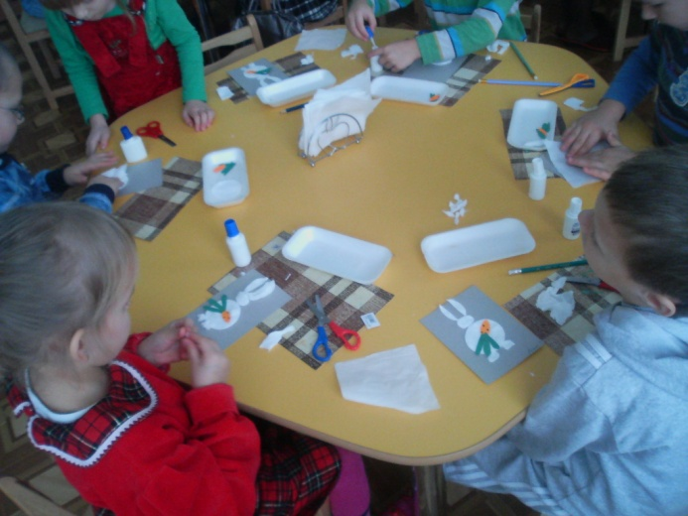
Наші заняття

Slide 15
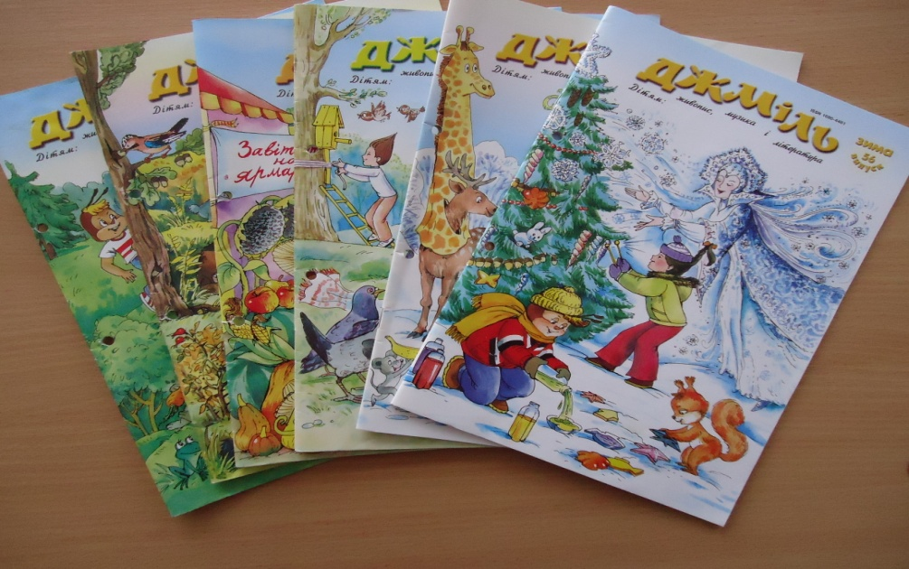
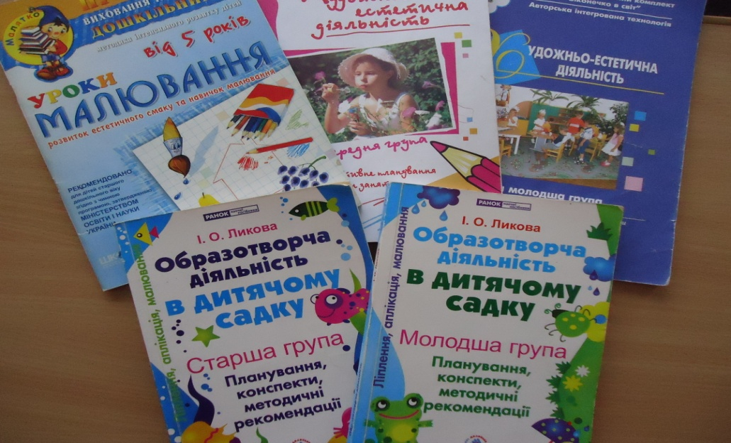
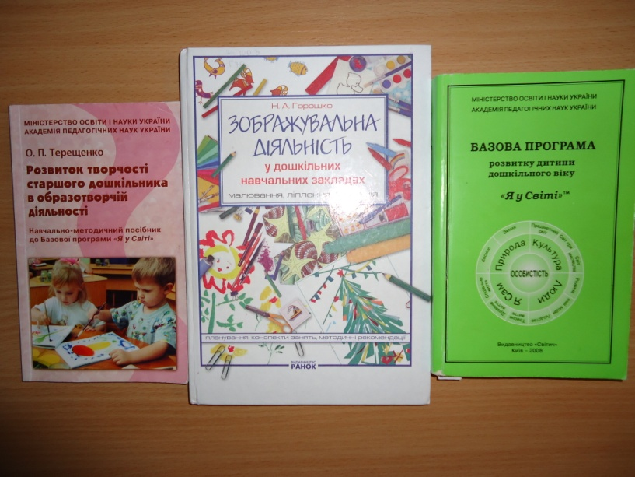
Методична література

Slide 16
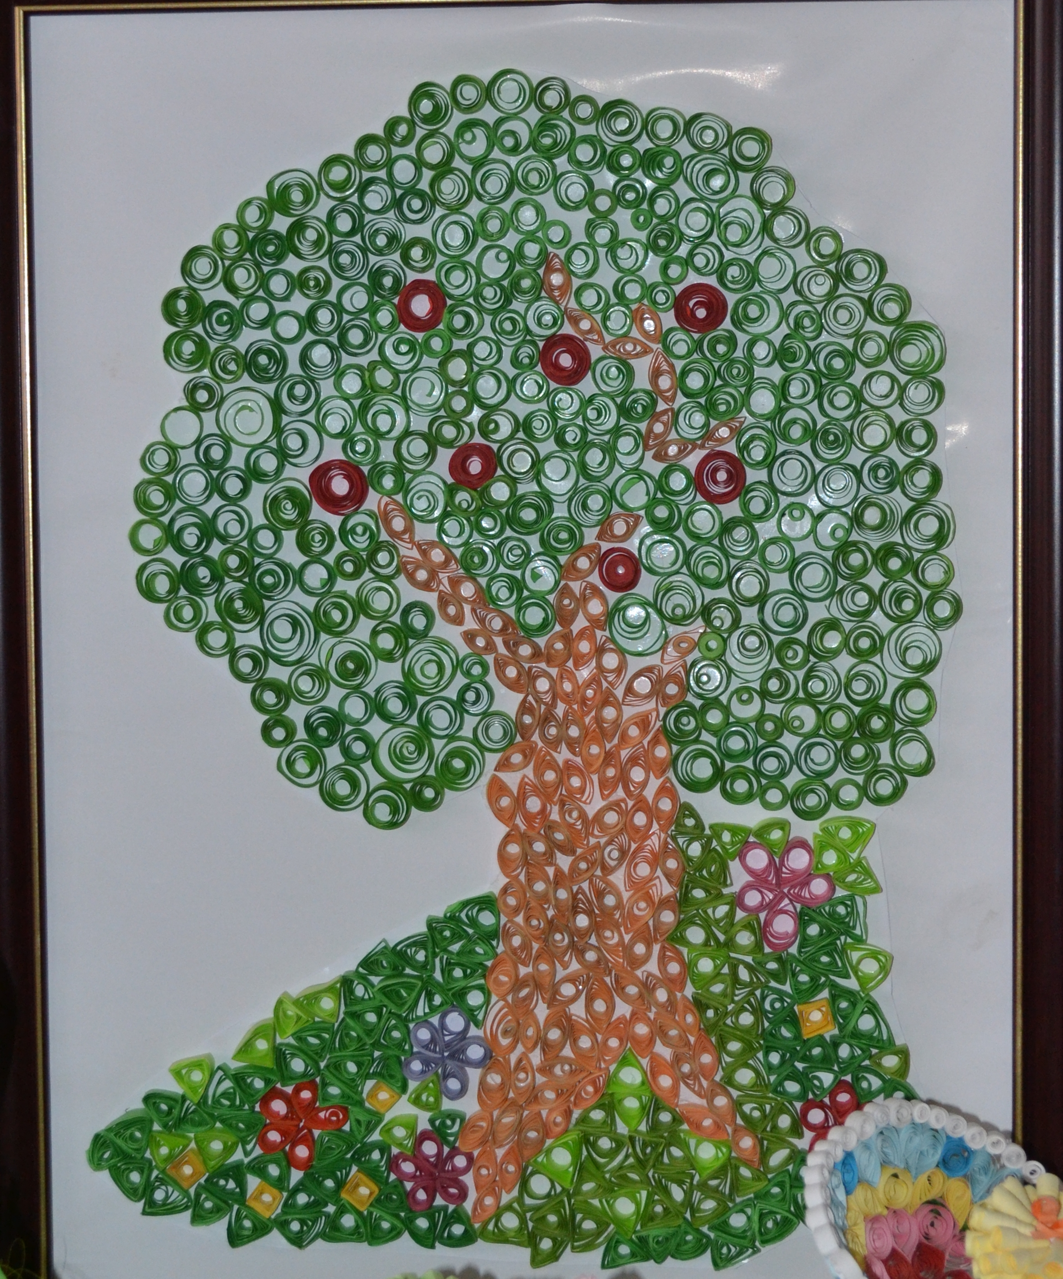
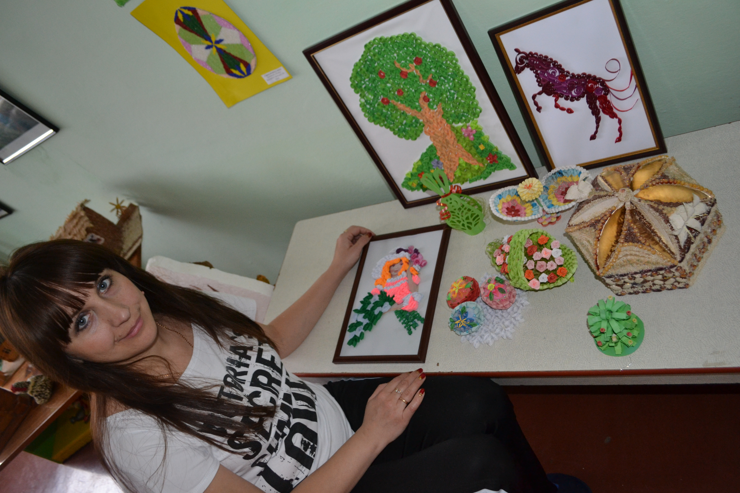
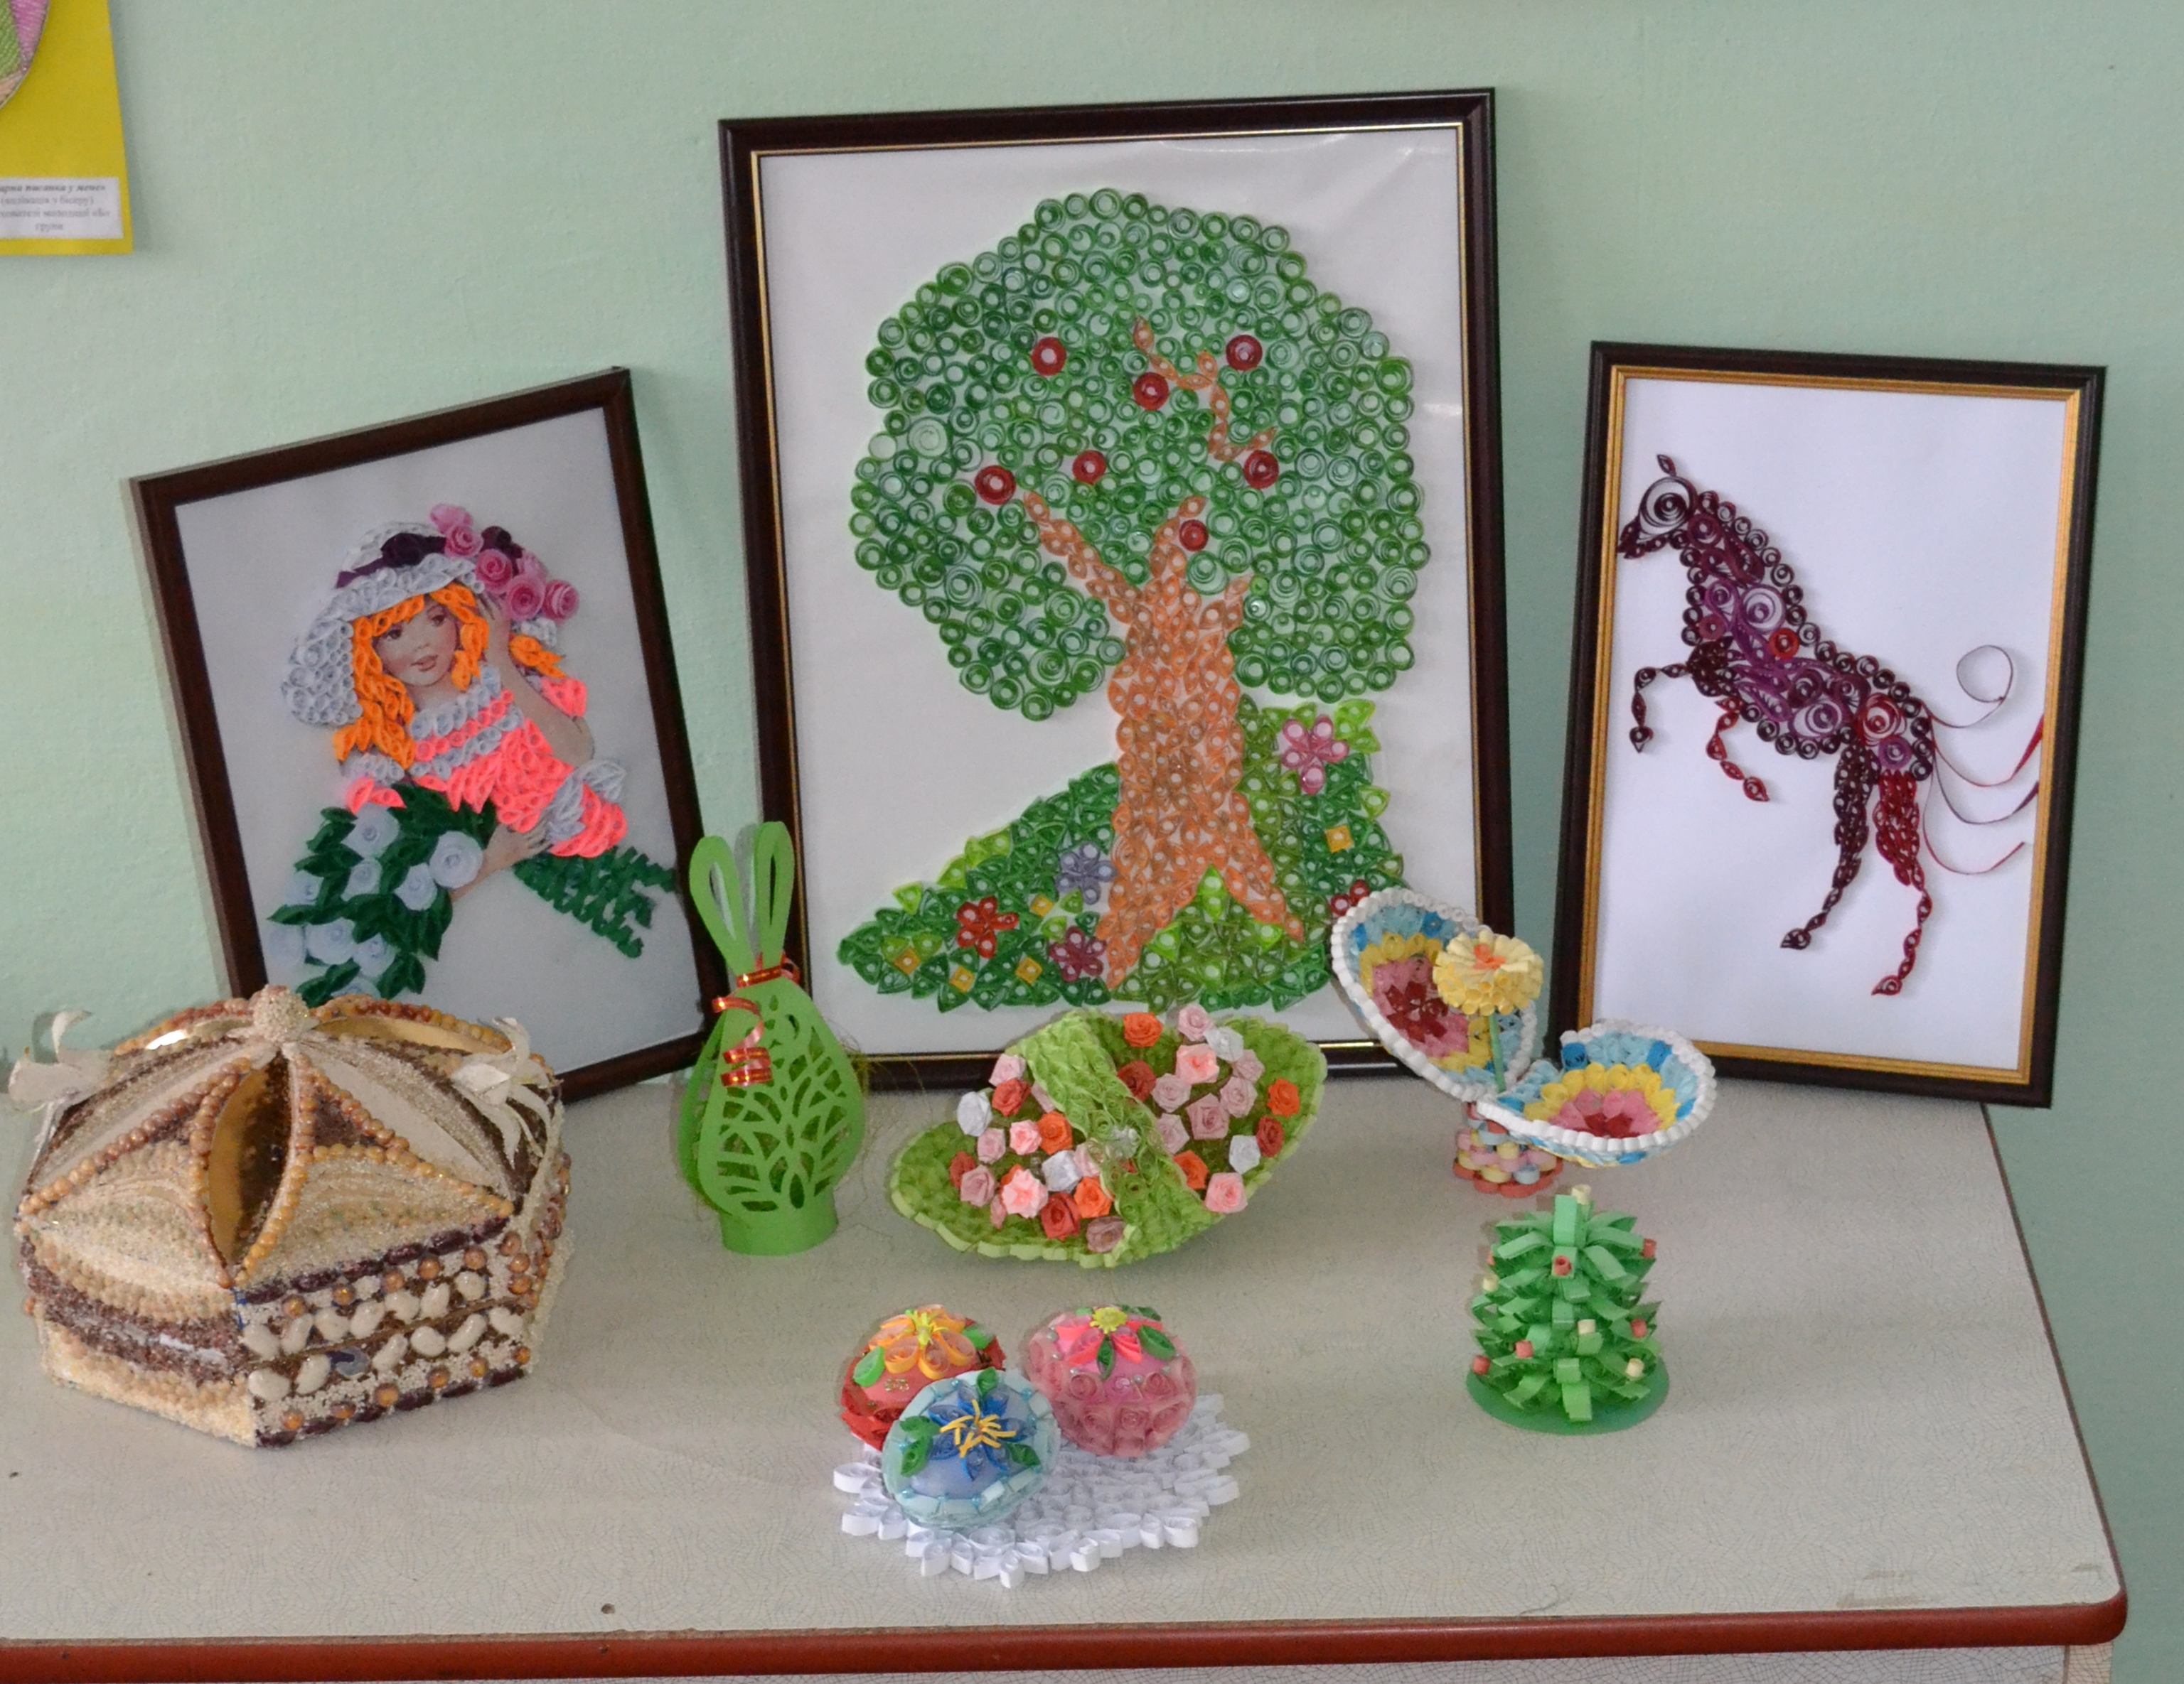
Моє хобі

Slide 17
Дякую за увагу

